Slide 1
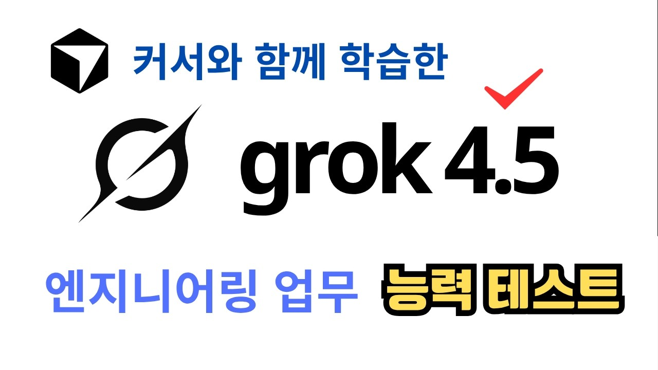
DREAMLABS COLLECTOR
적어도 구글의 Gemini는 이겼다. 일론머스크의 Grok 4.5 출시.
일론 머스크의 X.AI가 Grok 4.5를 출시하며 구글 Gemini 대비 우위를 주장했습니다. Grok 4.3 출시 약 두 달 만에 이루어진 이번 업데이트는 SpaceXAI가 코딩 에이전트인 커서(Cursor)를 인수한 후 첫 모델 출시라는 점에서 주목됩니다. 커서 사용자 데이터 학습을 통해 Grok 4.5의 코딩 능력이 크게 향상되었을 것으로 추정됩니다. 현재 Gemini와 GPT의 다음 버전 출시 소문도 돌고 있어, AI 모델 경쟁이 더욱 심화될 것으로 예상됩니다.
CHANNEL
VIDEO ID
토목엔지니어 돌종
-QXatqQAO2s
source: https://www.youtube.com/watch?v=-QXatqQAO2s | video_id: -QXatqQAO2s | generated: 2026-07-09T04:41:19Z

Slide 2
Executive Summary
영상 시청 전 빠른 정보 습득을 위한 요약
SUMMARY
일론 머스크의 X.AI가 Grok 4.5를 출시하며 구글 Gemini 대비 우위를 주장했습니다. Grok 4.3 출시 약 두 달 만에 이루어진 이번 업데이트는 SpaceXAI가 코딩 에이전트인 커서(Cursor)를 인수한 후 첫 모델 출시라는 점에서 주목됩니다. 커서 사용자 데이터 학습을 통해 Grok 4.5의 코딩 능력이 크게 향상되었을 것으로 추정됩니다. 현재 Gemini와 GPT의 다음 버전 출시 소문도 돌고 있어, AI 모델 경쟁이 더욱 심화될 것으로 예상됩니다.
source: https://www.youtube.com/watch?v=-QXatqQAO2s | video_id: -QXatqQAO2s | generated: 2026-07-09T04:41:19Z

Slide 3
Video Structure
영상 구성과 논리 흐름
01
Grok 4.5 출시 소식 및 배경 소개 (메타데이터 기반 추론)
02
Grok 4.5의 주요 특징: 커서(Cursor) 인수와의 연관성 (메타데이터 기반 추론)
03
Grok 4.5의 성능 주장: Gemini와의 비교 (메타데이터 기반 추론)
04
향후 AI 모델 시장 전망 및 경쟁사 동향 (메타데이터 기반 추론)
05
관련 링크 및 추가 자료 안내 (메타데이터 기반 추론)
source: https://www.youtube.com/watch?v=-QXatqQAO2s | video_id: -QXatqQAO2s | generated: 2026-07-09T04:41:19Z

Slide 4
Key Ideas
정보게시물로 전환할 핵심 아이디어
01
Grok 4.5는 X.AI의 최신 AI 모델로, 빠른 개발 주기를 보여줌.
02
코딩 에이전트 커서 인수가 Grok 4.5의 코딩 능력 향상에 결정적 역할.
03
Grok 4.5는 특정 벤치마크에서 구글 Gemini를 능가한다는 주장.
04
AI 거대 모델 경쟁이 가속화되고 있으며, 주요 플레이어들의 신규 모델 출시가 임박.
05
코딩 능력은 차세대 AI 모델의 핵심 경쟁력 중 하나로 부상.
06
일론 머스크의 AI 이니셔티브가 시장에 미치는 영향력 증대.
source: https://www.youtube.com/watch?v=-QXatqQAO2s | video_id: -QXatqQAO2s | generated: 2026-07-09T04:41:19Z

Slide 5
DreamLabs Application
DreamLabs 내부 적용 관점
01
Grok 4.5의 코딩 에이전트로서의 잠재력 평가 및 내부 개발 프로젝트 적용 가능성 검토.
02
Grok 4.5의 성능 벤치마크 결과를 심층 분석하여 기존 모델(GPT, Gemini 등)과의 비교 우위 파악.
03
X.AI의 빠른 개발 주기와 기술 스택 변화를 모니터링하여 AI 기술 로드맵 수립에 반영.
04
AI 모델 선택 시 코딩 능력 및 특정 도메인 특화 성능을 주요 평가 기준으로 고려.
05
경쟁사 신규 모델 출시 동향을 주시하며 DreamLabs의 AI 전략 유연성 확보.
source: https://www.youtube.com/watch?v=-QXatqQAO2s | video_id: -QXatqQAO2s | generated: 2026-07-09T04:41:19Z

Slide 6
Verification Required
모델 추론/metadata 한계/원본 확인 필요
01
Grok 4.5가 '적어도 구글의 Gemini는 이겼다'는 주장에 대한 공식 벤치마크 결과 및 독립적인 검증 필요 (제공된 테스트 결과 시트 링크 확인 필요).
02
Grok 4.5의 코딩 능력 향상 정도 및 실제 개발 환경에서의 유용성 검증.
03
Gemini 및 GPT의 다음 버전 출시 소문의 신뢰성 및 구체적인 출시 일정 확인.
04
커서(Cursor) 인수와 Grok 4.5 성능 향상 간의 직접적인 인과관계 및 학습 데이터 활용 방식에 대한 추가 정보 확인.
source: https://www.youtube.com/watch?v=-QXatqQAO2s | video_id: -QXatqQAO2s | generated: 2026-07-09T04:41:19Z

Slide 7
Source & Download Metadata
게시물과 문서 산출물 추적 정보
METADATA
Title: 적어도 구글의 Gemini는 이겼다. 일론머스크의 Grok 4.5 출시.
Channel: 토목엔지니어 돌종
Video ID: -QXatqQAO2s
Source URL: https://www.youtube.com/watch?v=-QXatqQAO2s
Playlist ID: PLHwM6idVO2zyqi2IZeDAiP5QBqRXd2Zyh
Generated at: 2026-07-09T04:41:19Z
Source basis: metadata_and_model_inference
source: https://www.youtube.com/watch?v=-QXatqQAO2s | video_id: -QXatqQAO2s | generated: 2026-07-09T04:41:19Z

